Slide 1

PLANIFICACIÓN CLASES VIRTUALES
SEMANA N°34
FECHA :18/11/2020
Colegio Jean Piaget
Mi escuela, un lugar para aprender y crecer en un ambiente saludable

Slide 2
ASIGNATURA /CURSO | Educación Física / 3° Básico
NOMBRE DEL PROFESOR | Marcos Lucero Lizama
OBJETIVO DE APRENDIZAJE PRIORIZACIÓN NIVEL 1 | (OA6) Ejecutar actividades físicas de intensidad moderada a vigorosa que desarrollen la condición física por medio de la práctica de ejercicios de resistencia cardiovascular, fuerza, flexibilidad y velocidad, mejorando sus resultados personales.
INDICADORES DE EVALUACIÓN PARA OA | Ejecutan carreras en distancias determinadas a máxima velocidad.
CONTENIDO /HABILIDADES | Ejecutar ejercicio/Desplazamientos
OBJETIVO DE LA CLASE | Ejecutar carreras en distancias determinadas a máxima velocidad de acuerdo al espacio disponible.
EVALUACIÓN | Se evaluará a través del ticket de salida

Slide 3
Reglas clases virtuales
Cuando inicies sesión debes mantener la cámara encendida.
Debes mantener el micrófono apagado y sólo activarlo cuando respondas a la lista, te hagan alguna pregunta o tengas alguna duda.
Preséntate con vestimenta adecuada para la clase.
Presentarse con los materiales necesarios para la clase.
El chat es sólo para escribir alguna pregunta o duda que tengas.
No consumas alimentos mientras estés en clases

Slide 4
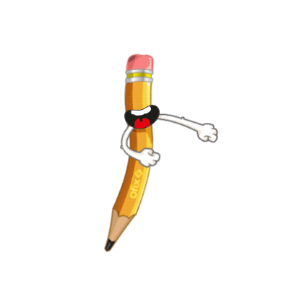
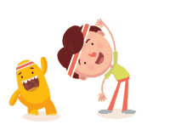
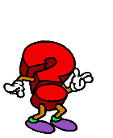
Importante:
Cuándo esté la animación de un lápiz, significa que debes escribir en tu cuaderno
Cuándo esté esta animación, significa que debes realizar los ejercicios de la guía.
Cuándo esté esta animación de un signo de pregunta, significa que debes pensar y analizar, sin escribir en tu cuaderno. Responder de forma oral.

Slide 5

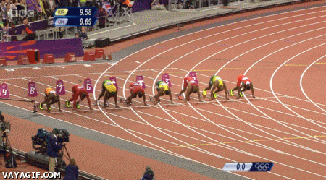
Inicio
Activación Conocimientos Previos
¿Qué son las carreras de velocidad? Las carreras de velocidad en el atletismo se refiere a carreras a pie muy cortas y que consisten en correr lo más rápido posible en una distancia determinada. Son pruebas que suelen disputarse en pista cubierta o pista al aire libre.

Slide 6

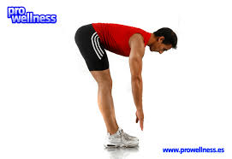
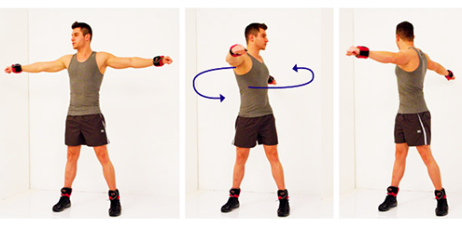
Desarrollo
Indicador de Evaluación: Ejecutan carreras en distancias determinadas a máxima velocidad. Ejercicio de Calentamiento

Slide 7
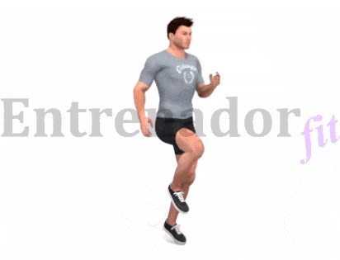
Desarrollo
Indicador Evaluación: Ejecutan carreras en distancias determinadas a máxima velocidad. Actividad 1: Realizar Skipping en el lugar 3 veces( 15 segundos) Actividad 2: Realizar Skipping con apoyo en la pared, 5 veces(10 segundos)
¿El siguientes ejercicio sirve para poder correr mas rápido?
a)Si
b)No

Slide 8

Desarrollo de la clase
Indicador Evaluación: Ejecutan carreras en distancias determinadas a máxima velocidad. Correr atravesando obstáculos 1.-Correr de un extremo a otro a la señal del profesor(en el espacio que tengas disponible) 2.-Colocar una botella de bebida en el medio de tu trayecto. A la señal correr saltar la botella y volver corriendo al inicio. 3.-Colocar dos botellas separadas y realizar el mismo ejercicio número dos.

Slide 9



Desarrollo de la clase
Indicador Evaluación: Ejecutan carreras en distancias determinadas a máxima velocidad. Carrera de números Enumerar las botellas del uno al cuatro y colocarse detrás de un cono. A la señal correr a la botella número 1,volver al cono y correr al número 2 ,volver al cono y correr al número 3 y realizar la misma secuencia con el numero 4. Luego correr desde el cono hasta la ultima botella y tomar el tiempo.

Slide 10

CIERRE
TICKET DE SALIDA 3° BÁSICO
ASIGNATURA EDUCACIÓN FÍSICA
SEMANA 34
Ticket de salida online semana 34
https://docs.google.com/forms/d/e/1FAIpQLSfmw31-csjN-Whv9cV4V3uJQOZEXi--ufkKtdhQvx_Pq7ye-A/viewform
Enviar fotografía de este ticket de salida al:
Correo: marcos.lucero@colegio-jeanpiaget.cl
Celular:+56964515300

